Slide 1

Thứ……ngày…..tháng…..năm……
Ôn tập và đánh giá

Slide 2
Khởi
động
1

Slide 3


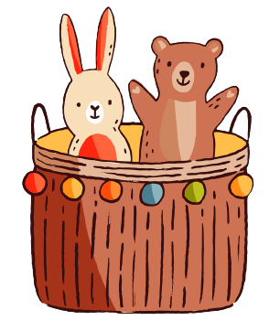
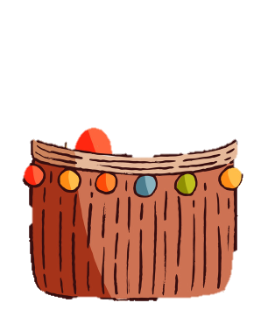


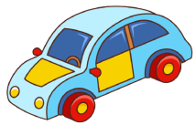


Notes:
GV mời HS nhận xét căn phòng: đồ chơi vứt bề bộn giữa nha.
Dẫn dắt: chúng ta cùng dọn dẹp phòng khách bằng cách trả lời tốt các thử thách để đồ chơi vào giỏ

Slide 4
Hãy kể được tên những thức ăn, đồ dùng làm từ thực vật và động vật.

Slide 5
Con người sử dụng thực vật và động vật để làm gì ?
Con người sử dụng thực vật và động vật để:
Làm lương thực, thực phẩm.
Làm các đồ dùng, nội thất trong gia đình.
Làm đồ uống.
Làm thực phẩm dinh dưỡng, thực phẩm chức năng, thuốc.

Slide 6
Nêu các hệ cơ quan đã học
Cơ quan tiêu hóa, cơ quan tuần hoàn, cơ quan thần kinh

Slide 7
Nêu các bộ phận trong cơ quan tuần hoàn

Slide 8
Luyện
tập
2

Slide 9
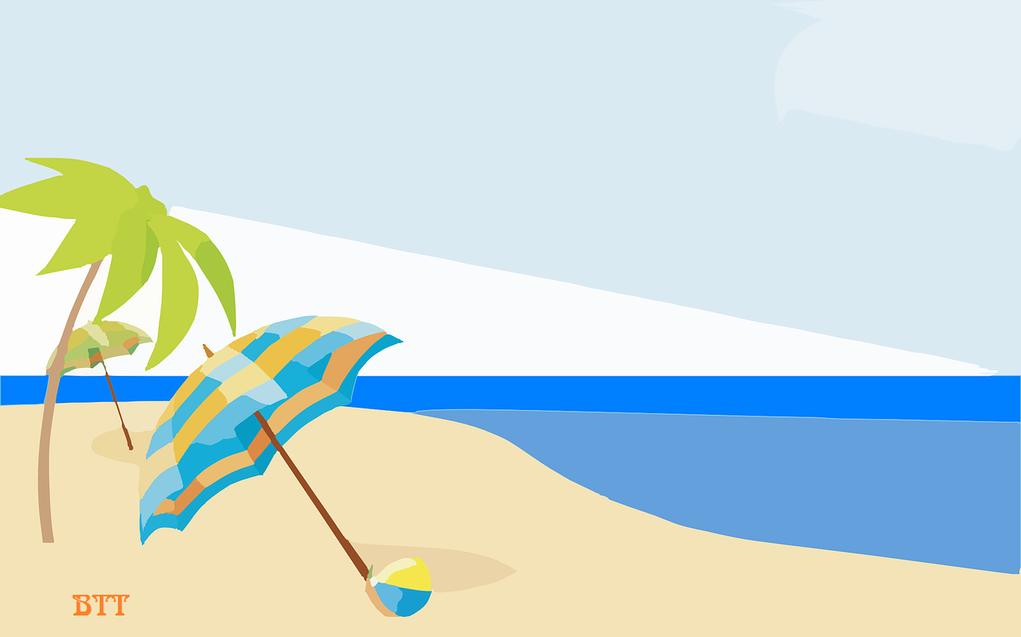




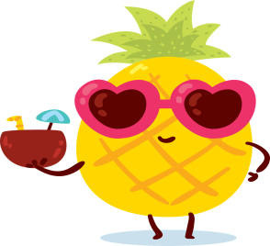

Slide 10
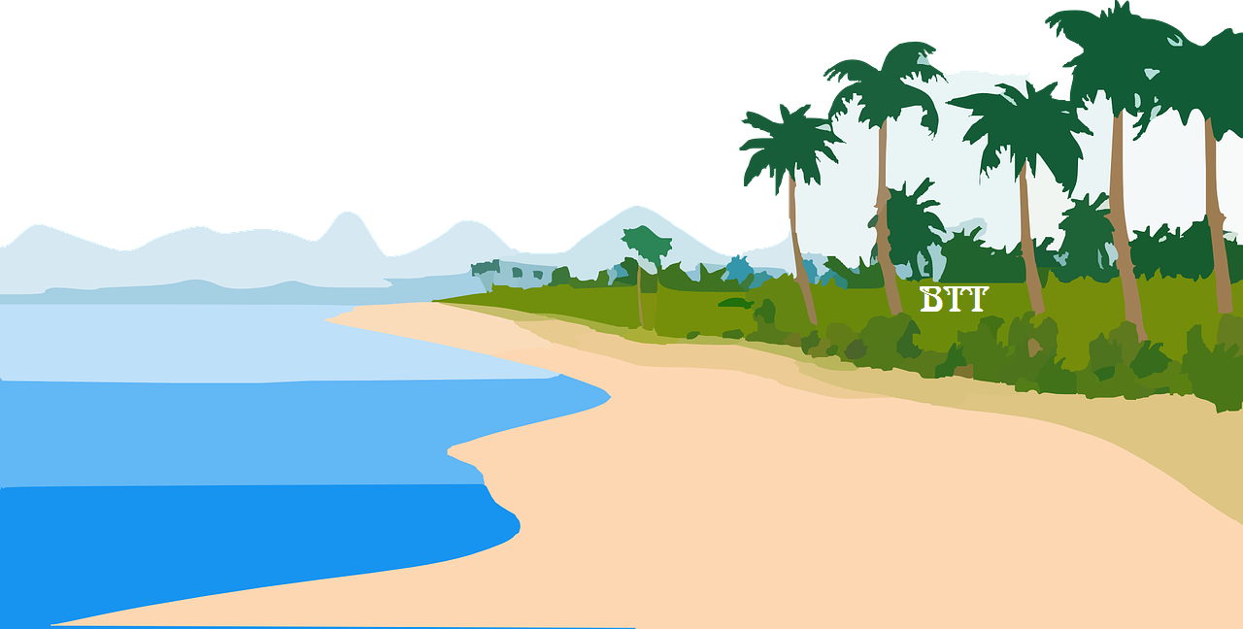

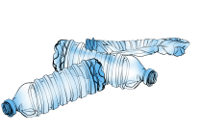




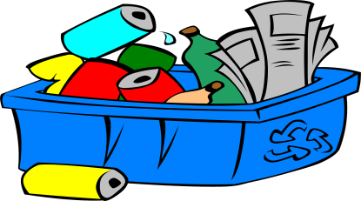
Notes:
Trả lời xong hết bấm vào mặt trời

Slide 11

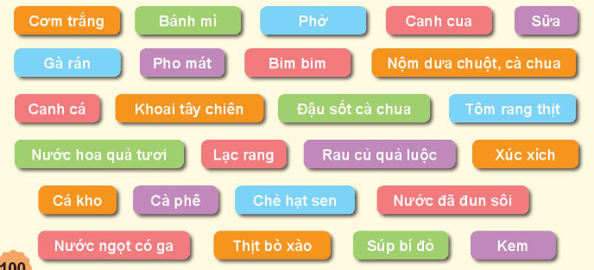


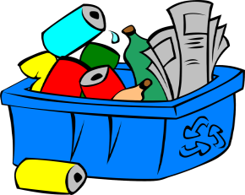
Lựa chọn, sắp xếp những thức ăn, đồ uống ở bảng dưới đây vào hai nhóm có lợi và không có lợi cho cơ thể. Vì sao em lại sắp xếp như vậy?
Notes:
Bấm mặt trời để quay về

Slide 12
Hãy kể những thói quen không tốt ảnh hưởng đến các cơ quan đã học.
Thức khuya
Ăn nhiều đồ chiên
Không rửa tay trước khi ăn…
Sử dụng các chất kích thích như rượu, bia,…
Vận động, chơi thể thao quá sức.
Ăn uống không điều độ

Slide 13
Những việc cần làm để chăm sóc và bảo vệ cơ quan tiêu hoá, tuần hoàn, thần kinh:
Ngủ đúng giờ
Ăn nhiều rau
Rửa tay trước khi ăn
Vận động, vui chơi vừa sức
Ăn uống điều độ, đủ chất, đúng giờ.
Không sử dụng các chất kích thích
Tâm trạng, cảm xúc vui vẻ, tích cực

Slide 14
Cảm ơn các bạn đã giúp đỡ chúng mình dọn dẹp bãi biển nhé!

Slide 15
Củng
cố
3

Slide 16

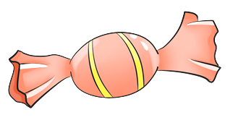
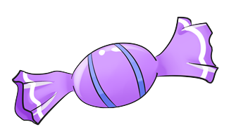
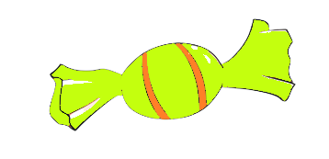

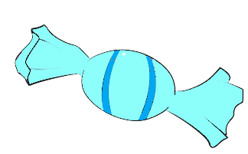
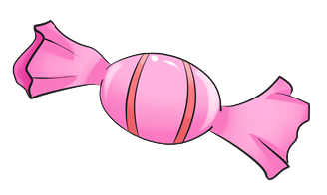
Mỗi nhóm chọn một viên kẹo. Bên trong mỗi viên kẹo ghi một công việc. Các em về phải thực hiện và nêu lưu ý khi thực hiện công việc đó.
Nhổ cỏ
ven đường
Tưới cây
Giúp đỡ người khó khăn
Quét dọn đường phố
Quét nhà

Slide 17


